Slide 1
БУЛІНГ.Причини,наслідки,шляхи боротьби з насильством

Slide 2
Вправа «Привітання»
Знайомство з учасниками групи, налаштування на сприйняття нового матеріалу.
Вчитель пропонує назвати своє ім’я та закінчити вислів: «Я є подарунком в цьому світі тому що…»

Slide 3
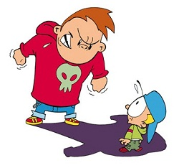
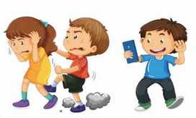
Булінг - це тривалий процес свідомого жорстокого ставлення (фізичного і психічного) з боку дитини або групи дітей до іншої дитини або дітей.

Slide 4
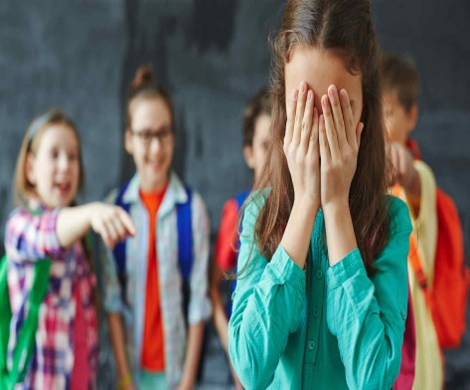
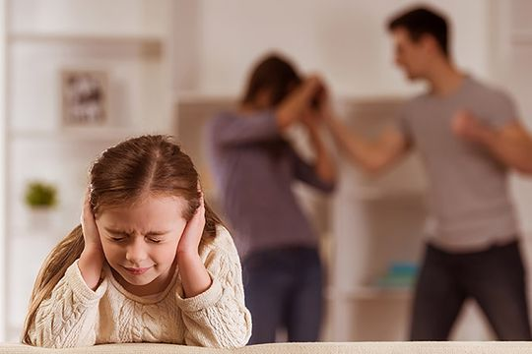
Булінг може бути у:
Школі
Вдома
Робочому колективі

Slide 5
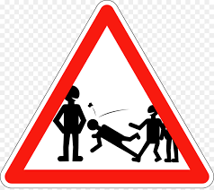
Ознаки булінгу:
Систематичність (повторюваність) діяння
Наявність сторін – кривдник (булер), потерпілий (жертва булінгу), спостерігачі (за наявності)
Дії або бездіяльність кривдника, наслідком яких є заподіяння психічної або фізичної шкоди, приниження, страх, тривога, підпорядкування потерпілого інтересам кривдника, або спричинення соціальної ізоляції потерпілого.

Slide 6
Головні компоненти булінгу:
1
агресивна і негативна поведінка
2
здійснюється регулярно
3
відбувається у відносинах, учасники яких мають неоднакову владу
4
така поведінка є навмисною

Slide 7
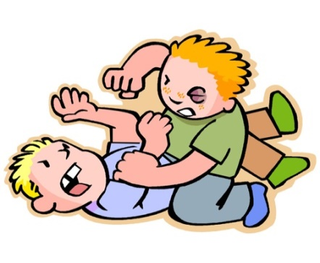
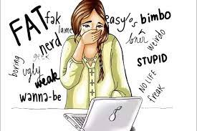
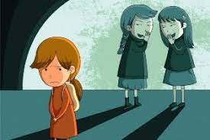
Сексуальний булінг – принизливі погляди, жести, прізвиська та образи сексуального характеру, зйомки у переодягальнях, поширення образливих чуток, сексуальні погрози, жарти тощо.
Економічний булінг – крадіжки, пошкодження чи знищення одягу та інших особистих речей жертви, вимагання грошей тощо.
Фізичне насильство - найбільш помітне, однак складає менше третини випадків булінгу (штовхання, підніжки, зачіпання, бійки, ляпаси, пошкодження та знищення одягу та особистих речей жертви, а також погляди, жести, образливі рухи тіла та міміки обличчя).
Кібербулінг – приниження за допомогою мобільних телефонів, інтернету, інших електронних пристроїв (пересилка неоднозначних фото, обзивання по телефону, знімання на відео бійок чи інших принижень і викладання відео в мережу інтернет, цькування через соціальні мережі).
Психологічний булінг – принизливі погляди, жести, образливі рухи тіла, міміки обличчя, поширення образливих чуток, ізоляція, ігнорування, погрози, жарти, маніпуляції, шантаж тощо.

Slide 8
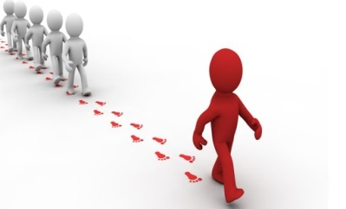
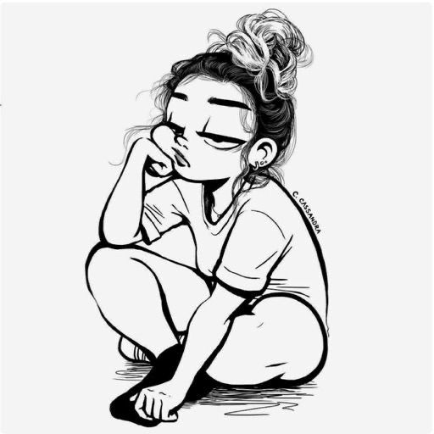
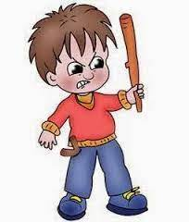
Причини булінгу:
Бажання бути лідером
Відсутність захоплень
Зовнішній вигляд
Різність інтересів
Агресивність
Заздрість (через матеріальне становище і навчання)

Slide 9
Соціальна
структура булінгу:
переслідувач (кривдник, агресор)
постраждала дитина (жертва)
спостерігач

Slide 10
Як відрізнити звичайний конфлікт від булінгу?

Slide 11
Як розпізнати жертву:
діти, які не можуть захистити себе, фізично слабші за своїх однолітків;
невпевнені в собі діти, замкнуті, мовчазні;
діти, які уникають певних місць у навчальному закладі (наприклад, на перерві сидять у класі);
діти, які часто не мають ні одного близького друга, краще спілкуються з дорослими ніж з однолітками.

Slide 12
Як розпізнати агресора:
якщо це хлопчики, вони зазвичай фізично сильніші за інших;
виділяються зовнішністю, манерою поведінки, одягом;
вони часто зухвалі та агресивні в ставленні до дітей та дорослих;
не дуже гарно вчаться;
мають досить велике коло друзів або однодумців та ін.

Slide 13
Як розпізнати спостерігача:
• діти з кола кривдника;
• однокласники;
• випадкові учні.

Slide 14
ПОКАРАННЯ

Slide 15
Що робити, якщо дитина потерпає від булінгу?
Зібрати докази цькування. Найважливішими є показання свідків, а також відео та аудіозаписи булінгу. Це все матиме значення як доказова база.
1
Звернутися до класного керівника: розповісти, що відбувається, хто це робить, у який спосіб та іншу додаткову інформацію. На це мають відреагувати в навчальному закладі.
2
3
Написати заяву на ім’я директора навчального закладу.
Якщо адміністрація навчального закладу проблему не розв’язує – звернутися в поліцію та написати заяву. До неї додати зібрані раніше докази.
4

Slide 16
ПАМ’ЯТАЙ!
Що сьогодні ти – спостерігач, а завтра — жертва

Slide 17
РЕКОМЕНДАЦІЇ:
Систематично контролювати будь які прояви глузування, насилля, цькування ліцеїстів, з метою недопущенні булінгу в дитячому колективі.
Ознайомити ліцеїстів та батьків з адміністративною та кримінальною відповідальністю щодо вчинення насилля в дитячому колективі.
Проводити виховні справи з теми «Стоп булінг» за участю психологічної служби ліцею.
Розширювати знання у ліцеїстів щодо можливості шляхів виходу зі складної ситуації.
Проінформувати ліцеїстів щодо існування «гарячої лінії» з питань насильства та захисту прав дітей.

Slide 18
«Спробуйте бути хоч трохи добрішими – і ви побачите, що будете не в змозі зробити поганий вчинок» Конфуцій

